Slide 1
Geocodificação com
Google Sheet
Nome: Anderson de Oliveira
crédito do script: Will Guery

Slide 2
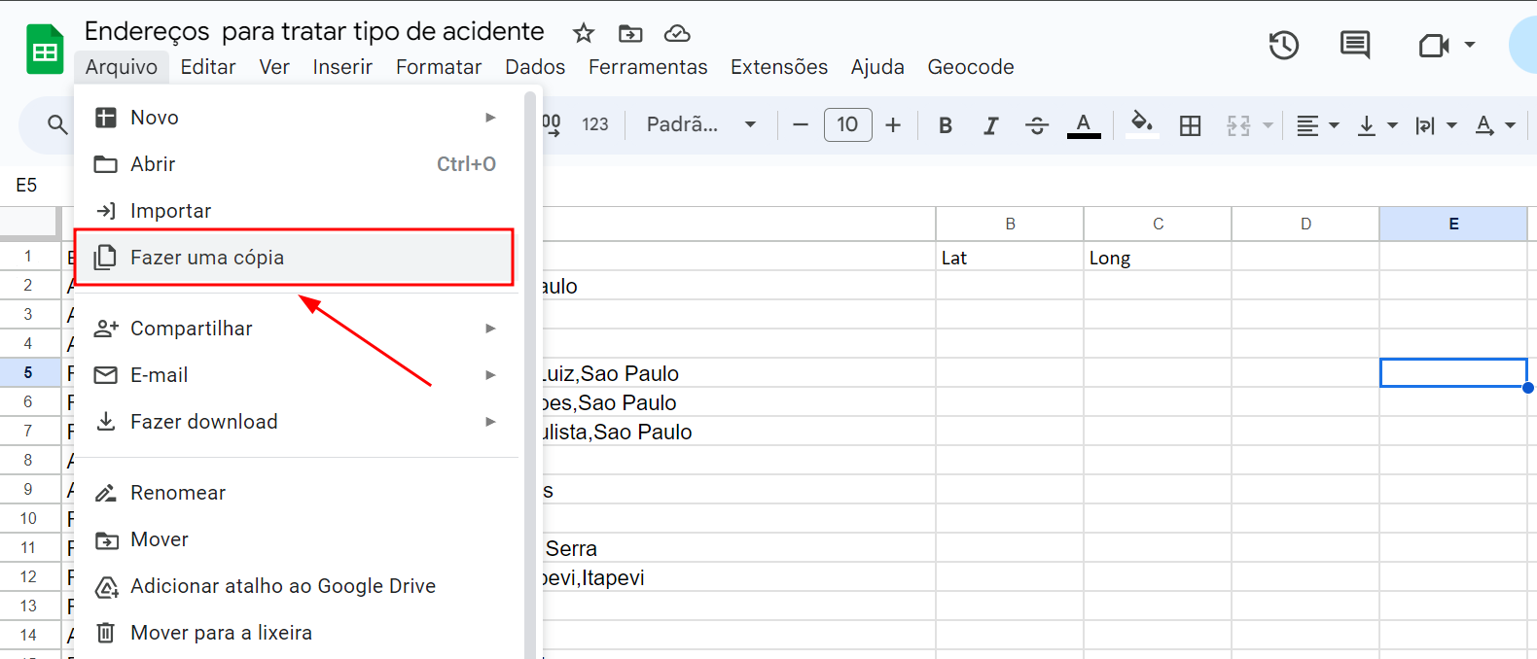
depois de clicar no link pelo Moodle, abrirá uma planilha. Depois de aberta clique em Arquivo >> Fazer uma cópia.

Slide 3
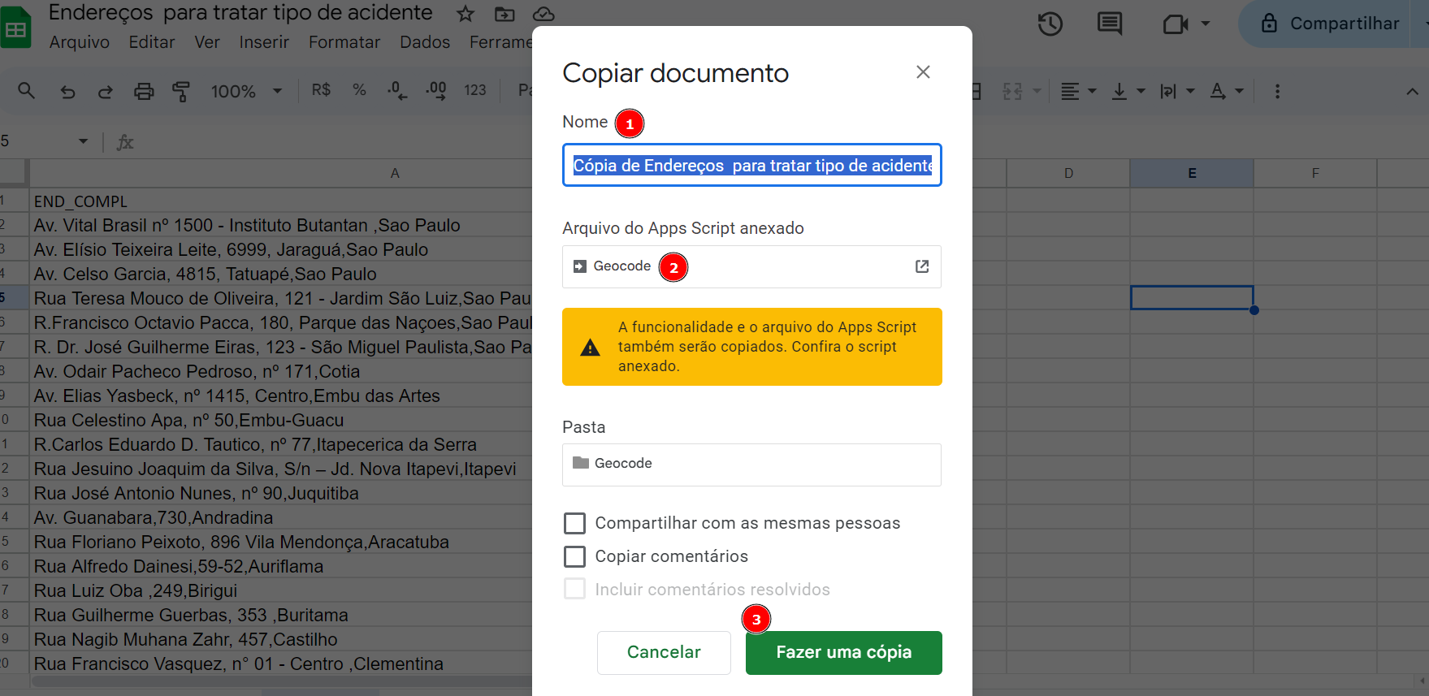
Opção 1 - crie um nome para a planilha; Opção 2 - selecione uma pasta para salvar a planilha; Opção 3 - Clique em Fazer uma cópia.

Slide 4
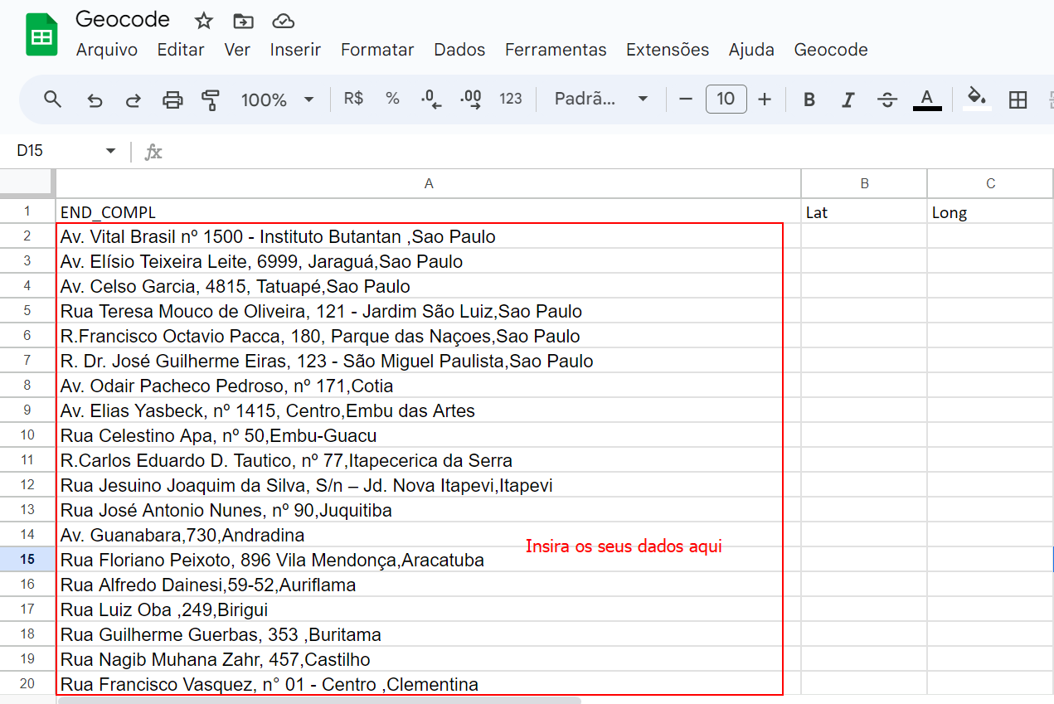
Na nova planilha, apague os endereços da coluna END_COMPL e insira os seus dados. Quanto mais completo for os endereços, melhor o resultado da geocodificação.

Slide 6
Clique em Extensões >> Apps Script

Slide 7
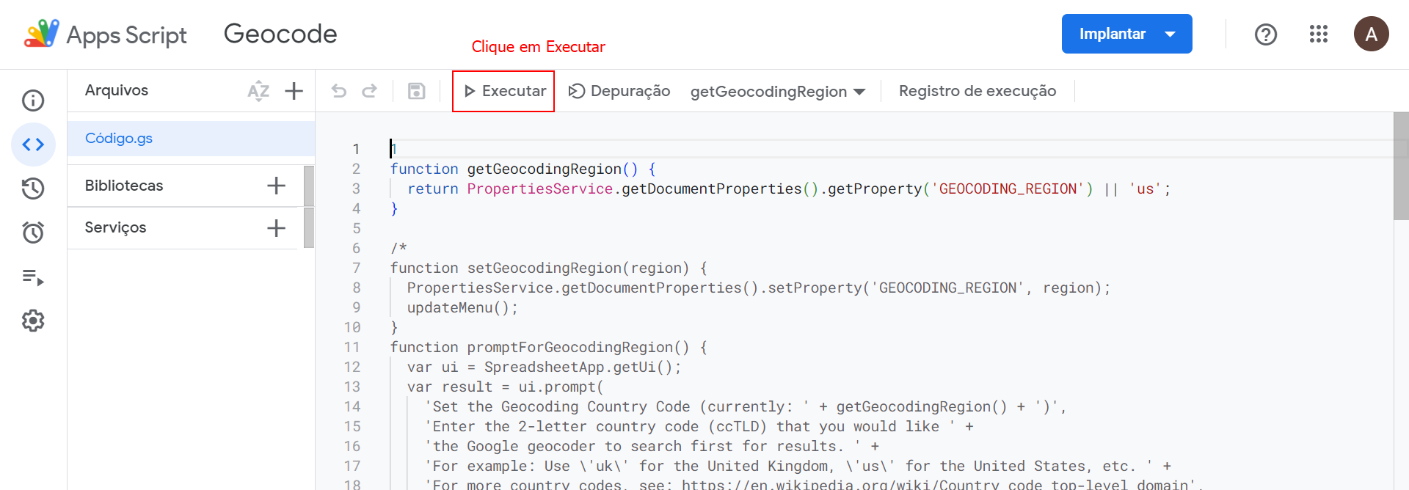

Slide 8
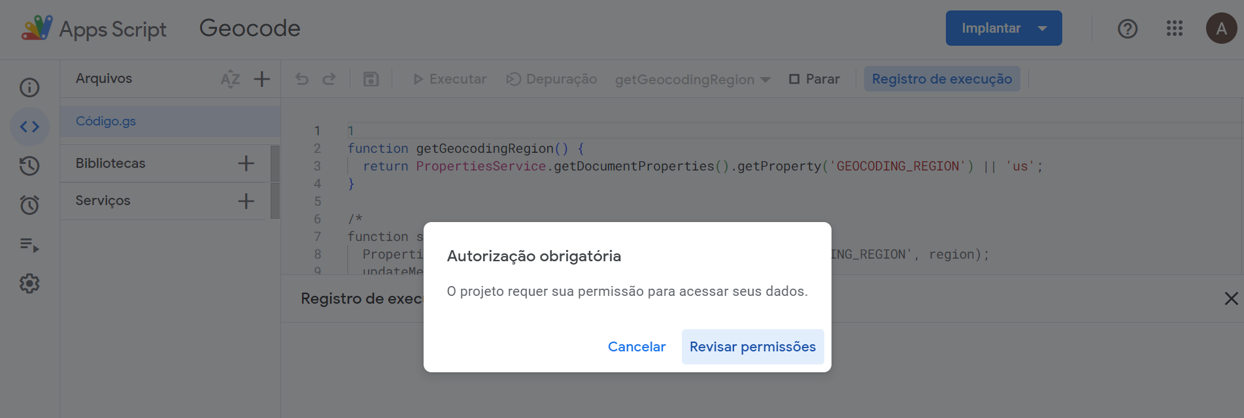
Abrirá uma nova janela, solicitando permissão para utilizar o script. Clique em Revisar permissões.

Slide 9
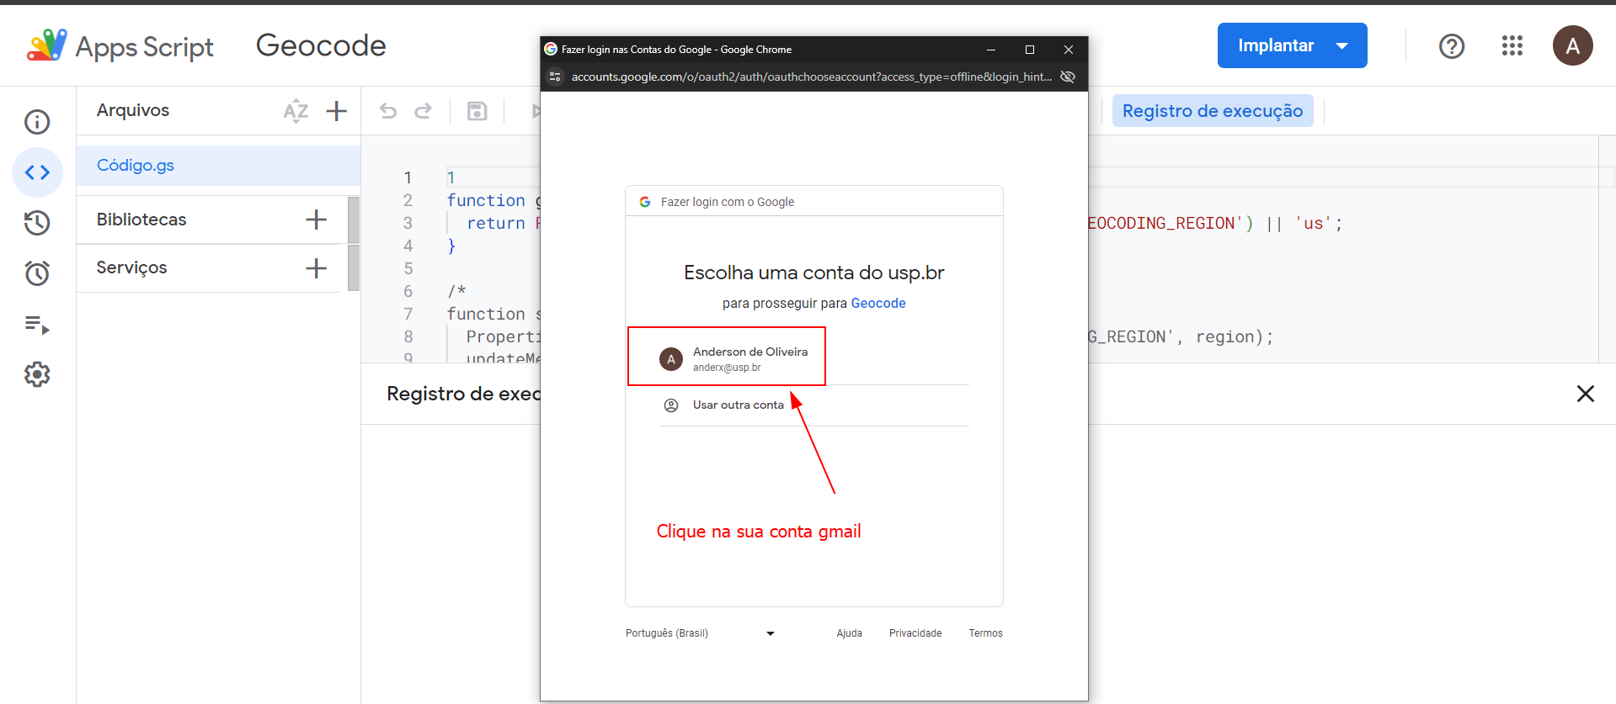

Slide 10
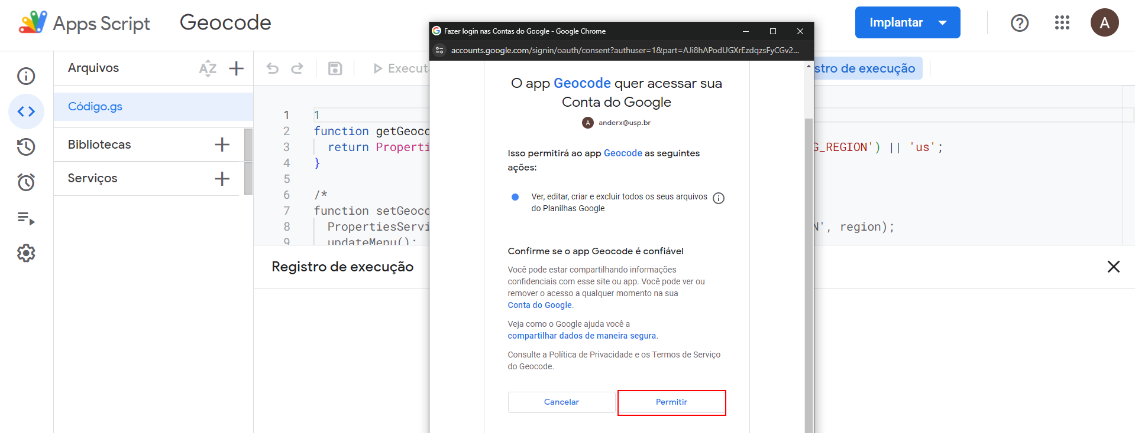
Clique em Permitir

Slide 11
Aparecerá o Registro de execução foi concluído. Feche a janela do Apps Script

Slide 12
Caso não funcione a autenticação, tende da forma da página seguinte

Slide 13
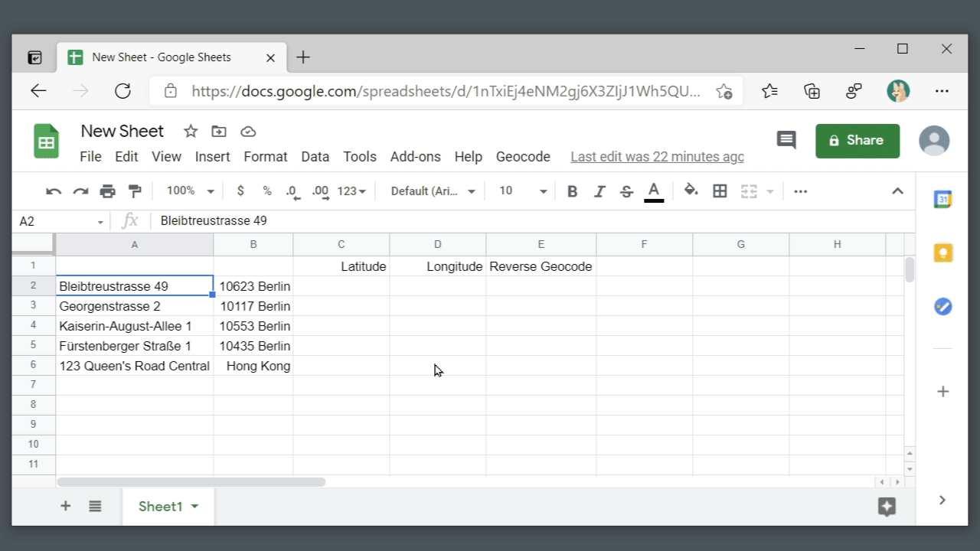

Slide 14
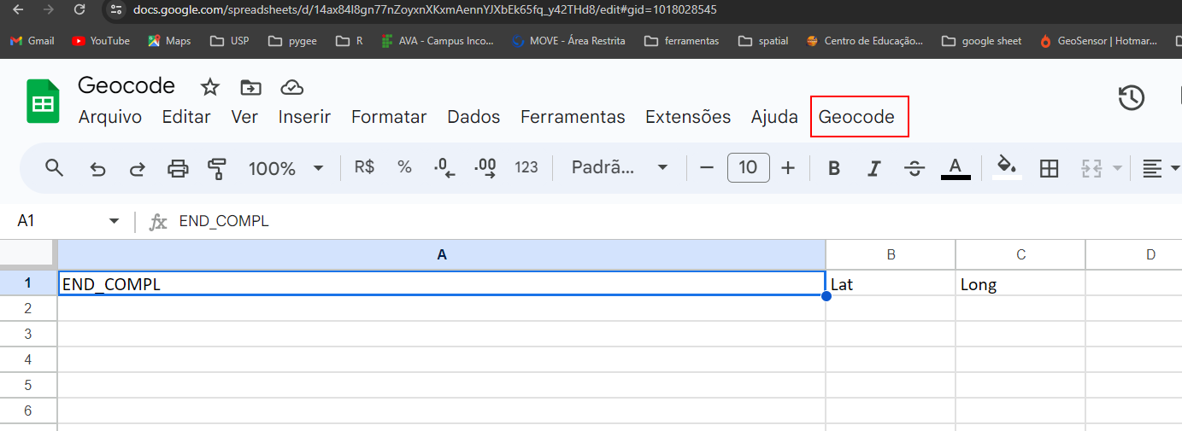
Clique em F5 para atualizar a página e na barra de Menu irá aparecer a aba Geocode

Slide 15
1 - Selecione as três colunas, conforme a imagem abaixo;
2 - Clique em Geocode;
3 - Clique em Geocode Selected Cells (Address to Lat, Long)

Slide 17
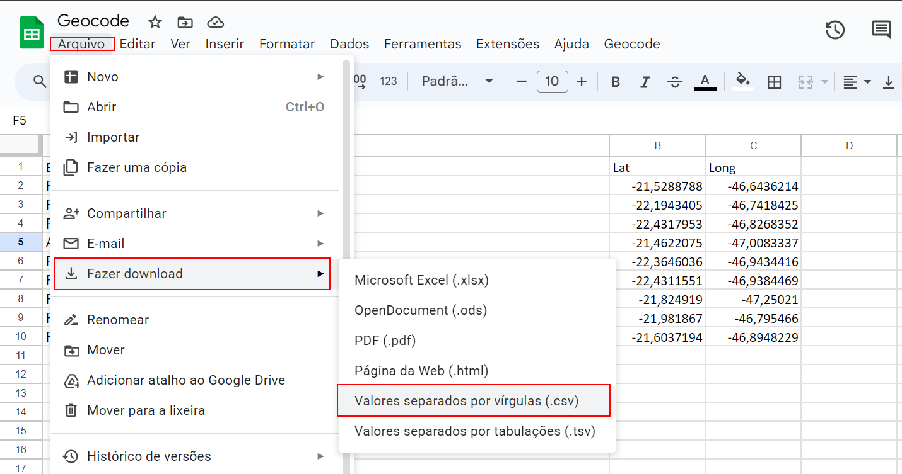
Para exportar como csv. Clique em Arquivo >> Fazer download >> Valores separados por vírgulas (.csv)

Slide 18
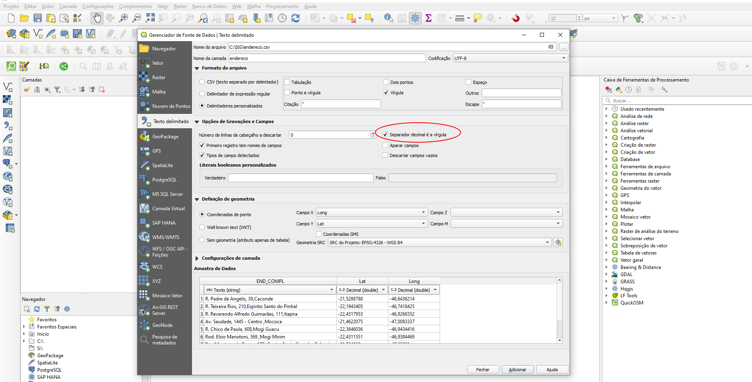
Importe a planilha no QGIS, observa-se o separador decimal é por vírgula ou ponto.

Slide 19
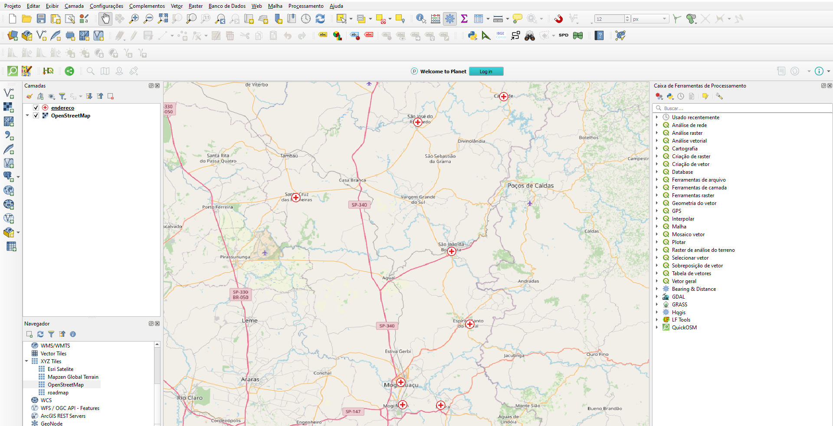

Slide 20
Referências
https://github.com/camptocamp/QGIS-SpreadSheetLayers
https://opencagedata.com/tutorials/geocode-in-qgis
https://willgeary.github.io/data/2016/11/04/Geocoding-with-Google-Sheets.html

